Slide 1
Мобильный комплекс удаленного наблюдения

Slide 2
Проблема
1. Ограниченное время полёта, соответственно разведки.
2. Большая вероятность перехвата и уничтожения новейшими системами ПВО.

Slide 3
Решение
Наша идея представляет собой беспилотную систему, состоящую из подвижной платформы с подключённым к ней квадрокоптером. Подключения квадрокоптера осуществляется двумя способами, по беспроводной сети и по сетевому кабелю. Что даёт квадрокоптеру большую мобильность.

Slide 4
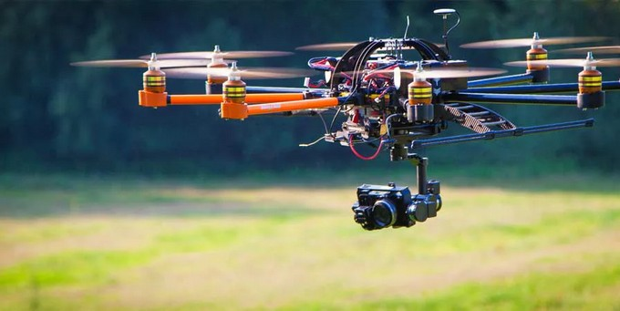
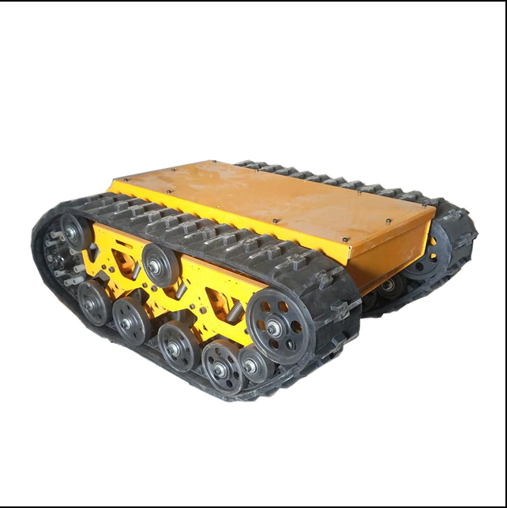
Соединив эти два элемента мы получаем
«Мобильный комплекс удалённого наблюдения»

Slide 5
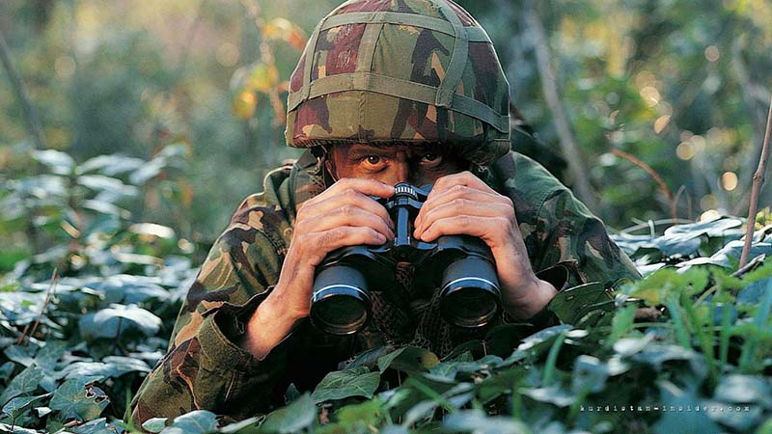
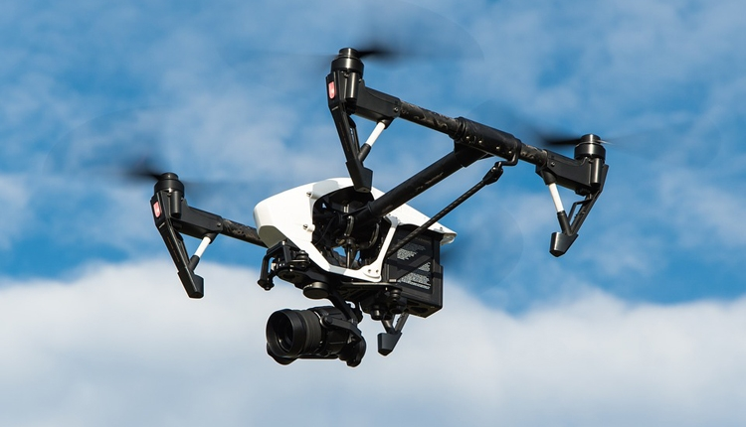
Заинтересованные стороны
На наш взгляд в этом проекте заинтересованы вооружённые силы

Slide 6
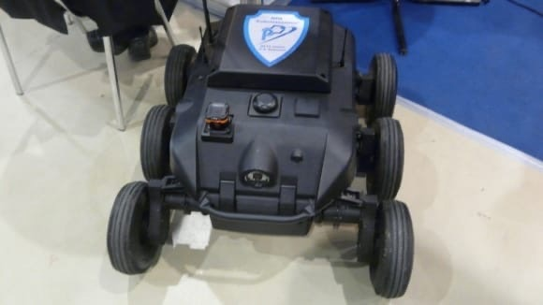
Экономика проекта
Наш проект
Дрон с камерой | 535,000 рублей
Комплект связывающих устройств + сборка | 165,000 рублей
Итог | 700,000 рублей
Робот «Пластун».
Цена – 4млн. Рублей

Slide 7
Команда
1) Рыбалкина Алёна
2)Штейнмарк Анасасия
3) Маркушин Тимофей
4) Изюмский Никита

